Slide 1
MÔ HÌNH TRUYỀN KHÓA
NỘI DUNG
BÀI TOÁN PHÂN KHỐI KHÓA
GIAO THỨC KERBEROS
Trao đổi khóa Diffie-Hellman

Slide 2
MÔ HÌNH TRUYỀN KHÓA
Giáo viên: tống minh đức
Sinh viên:
Vương văn thắng nguyễn quang hưng

Slide 3
1. BÀI TOÁN PHÂN KHỐI KHÓA
TRAO ĐỔI KHÓA CÔNG KHAI
Khi hai người sử dụng muốn truyền dữ liệu với nhau bằng phương pháp mã hóa khóa công khai, trước tiên họ phải trao đổi khóa công khai cho nhau. Vì đây là khóa công khai nên không cần giữ bí mật việc trao đổi này, khóa có thể truyền công khai trên kênh thường. A và B, hay bất cứ người nào khác có thể công bố rộng rãi khóa công khai của mình .
Tuy nhiên ở đây chúng ta lại gặp phải vấn đề về chứng thực. Làm như thế nào mà A có thể đảm bảo rằng K_{UB} chính là khóa công khai của B? C có thể mạo danh B bằng cách lấy khóa K_{UT} của C và nói rằng đó là khóa công khai của B.
Vì vậy, việc trao đổi khóa công khai theo mô hình trên đặt gánh nặng lên vai của từng cá nhân. A muốn gửi thông điệp cho B hay bất cứ người nào khác thì phải tin tưởng vào khóa công khai của B hay của người đó. Tương tự như vậy cho B. Để giảm gánh nặng cho từng cá nhân, một mô hình gọi là „chứng chỉ khóa công khai‟ (public-key certificate) được sử dụng. Trong mô hình này có một tổ chức làm nhiệm vụ cấp chứng chỉ được gọi là trung tâm chứng thực (Certificate Authority – CA).

Slide 4
BÀI TOÁN PHÂN KHỐI KHÓA
Các bước thực hiện cấp chứng chỉ cho A như sau:
A gửi định danh ID_{A} và khóa công khai K_{UA} của mình đến trung tâm chứng thực.
Trung tâm chứng nhận kiểm tra tính hợp lệ của A, ví dụ nếu ID_{A} là “Microsoft”, thì A phải có bằng chứng chứng tỏ mình thực sự là công ty Microsoft.
Dựa trên cơ sở đó, trung tâm chứng thực cấp một chứng chỉ C_{A} để xác nhận rằng khóa công khai K_{UA} đó là tương ứng với ID_{A}. Chứng chỉ được ký chứng thực bằng khóa riêng của trung tâm để đảm bảo rằng nội dung của chứng chỉ là do trung tâm ban hành.
C_{A}= E(ID_{A}|| K_{UA} , K_{RAuth}) (|| là phép nối dãy bít)
A công khai chứng chỉ CA .
B muốn trao đổi thông tin với A thì sẽ giải mã C_{A} bằng khóa công khai của trung tâm chứng thực để có được khóa công khai K_{UA} của A. Do đó nếu B tin tưởng vào trung tâm chứng thực thì B sẽ tin tưởng là K_{UA} là tương ứng với ID_{A}, tức tương ứng với A.

Slide 5
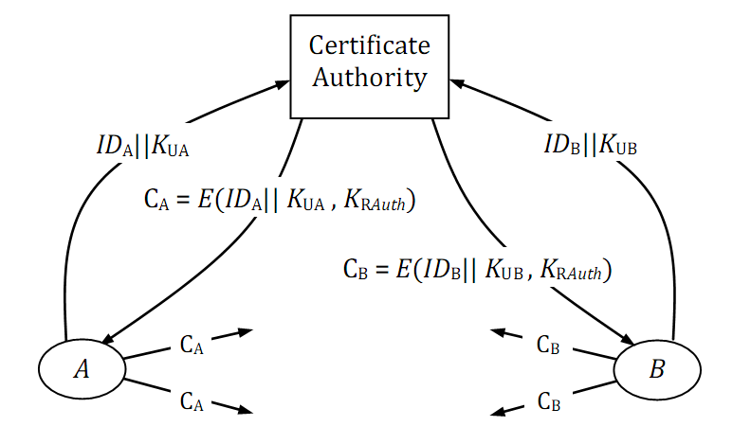
BÀI TOÁN PHÂN KHỐI KHÓA
Hình 1. Trao đổi khóa công khai dùng trung tâm chứng thực
Như vậy có thể thấy rằng nếu B muốn gởi thông điệp cho A, C, hay D…, thì B không cần phải tin tưởng vào khóa công khai của A, C, hay D nữa. B chỉ cần tin tưởng vào trung tâm chứng thực và khóa công khai của trung tâm chứng thực là đủ.

Slide 6
BÀI TOÁN PHÂN KHỐI KHÓA
TRAO ĐỔI KHÓA BÍ MẬT
Do đặc điểm toán học của phương pháp mã hóa khóa công khai, thời gian mã hóa và giải mã của phương pháp này chậm hơn so với phương án mã hóa đối xứng. Trong thực tế, đối với vấn đề bảo đảm tính bảo mật, người ta vẫn sử dụng phương pháp mã hóa đối xứng. Mã hóa khóa công khai được dùng để thiết lập khóa bí mật cho mỗi phiên trao đổi dữ liệu. Lúc này khóa bí mật được gọi là khóa phiên (session key), các phiên trao đổi dữ liệu khác nhau sẽ dùng các khóa bí mật khác nhau.
Hình dưới mô tả một mô hình đơn giản để thiết lập khóa phiên K_{S} giữa A và B.

Slide 7
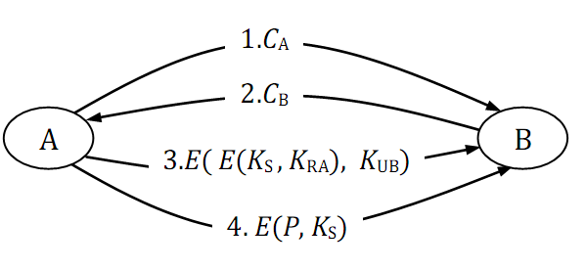
BÀI TOÁN PHÂN KHỐI KHÓA
Hình 2. Thiết lập khóa phiên bí mật bằng mã hóa khóa công khai
A tạo một khóa phiên K_{S} , mã hóa bằng khóa riêng của A, sau đó mã hóa bằng khóa công khai của B. B giải mã KS dùng khóa riêng của B và khóa công khai của A. Nhờ tính bảo mật, A biết chắc rằng ngoài A chỉ có B mới biết được K_{S}. Nhờ tính không từ chối, B biết rằng ngoài B chỉ có A mới biết được K_{S} vì A dùng khóa riêng để mã hóa K_{S}. Do đó K_{S} có thể dùng làm khóa bí mật cho mã hóa đối xứngđể trao đổi dữ liệu giữa A và B. Sau phiên trao đổi dữ liệu, K_{S} được hủy bỏ nên khóa bí mật này sẽ ít có khả năng bị lộ. Lúc này vai trò của mã hóa khóa công khai không phải là bảo mật dữ liệu nữa (việc này do mã hóa đối xứng đảm trách) mà là bảo đảm tính bí mật của khóa đối xứng, chỉ có A và B biết khóa K_{S}.

Slide 8
2. GIAO THỨC KERBEROS
Kerberos là một giao thức mật mã dùng để xác thực trong các mạng máy tính hoạt động trên những đường truyền không an toàn. Giao thức Kerberos có khả năng chống lại việc nghe lén hay gửi lại các gói tin cũ và đảm bảo tính toàn vẹn của dữ liệu. Mục tiêu khi thiết kế giao thức này là nhằm vào mô hình máy chủ-máy khách (client-server) và đảm bảo nhận thực cho cả hai chiều.
Giao thức được xây dựng dựa trên mật mã hóa khóa đối xứng và cần đến một bên thứ ba mà cả hai phía tham gia giao dịch tin tưởng.

Slide 9
2. GIAO THỨC KERBEROS
2.1 NGUYÊN TẮC HOẠT ĐỘNG
Kerberos được thiết kế dựa trên giao thức Needham-Schroeder. Kerberos sử dụng một bên thứ ba tham gia vào quá trình nhận thực gọi là "trung tâm phân phối khóa" (key distribution center - KDC). KDC bao gồm hai chức năng: "máy chủ xác thực" (authentication server - AS) và "máy chủ cung cấp vé" (ticket granting server - TGS). "Vé" trong hệ thống Kerberos chính là các chứng thực chứng minh nhân dạng của người sử dụng.
Mỗi người sử dụng (cả máy chủ và máy khách) trong hệ thống chia sẻ một khóa chung với máy chủ Kerberos. Việc sở hữu thông tin về khóa chính là bằng chứng để chứng minh nhân dạng của một người sử dụng. Trong mỗi giao dịch giữa hai người sử dụng trong hệ thống, máy chủ Kerberos sẽ tạo ra một khóa phiên dùng cho phiên giao dịch đó.

Slide 10
GIAO THỨC KERBEROS
2.2 MÔ TẢ GIAO THỨC
Theo hệ thống ký hiệu giao thức mật mã, Kerberos được mô tả như sau (trong đó A sử dụng máy chủ (S) để nhận thực với B ):
An ninh của giao thức phụ thuộc rất nhiều vào các trường T (đánh dấu thời điểm) và L (thời hạn) của các gói tin. Đây chính là các chỉ thị về tính chất mới của các gói tin và chống lại các tấn công gửi lại các gói tin cũ.
Trong các bản tin ở trên, máy chủ S bao gồm cả dịch vụ nhận thực và cung cấp vé. Trong gói tin , , chính là khóa phiên giữa A và B; là vé gửi từ máy khách tới máy chủ; là phần để nhận thực A với B; và để khẳng định lại nhân dạng của B và thông qua đó chấp nhận A. Điều này cần thiết để hai bên nhận dạng lẫn nhau.

Slide 11
3. TRAO ĐỔI KHÓA DIFFIE - HELLMAN
Năm 1976, Whitfield Diffie và Martin Hellman đã đưa ra một giao thức để trao đổi các giá trị khóa quy ước giữa các đối tác trên đường truyền có độ bảo mật trung bình. Sự ra đời của giao thức trao đổi khóa Diffie-Hellman được xem là bước mở đầu cho lĩnh vực mã hóa khóa công cộng.
Giao thức này dựa trên nguyên lý của bài toán logarit rời rạc trên trường số nguyên hữu hạn. Các thao tác thực hiện trao đổi khóa Diffie-Hellman giữa hai đối tác A và B như sau:
• A và B thống nhất các giá trị g và số nguyên tố p < g
• A chọn một số ngẫu nhiên m. A tính giá trị Q_{A} = g^{m} và gởi Q_{A} cho B
• B chọn một số ngẫu nhiên n. B tính giá trị Q_{B} = g^{n} và gởi Q_{B} cho A
• A nhận được Q_{B} và tính giá trị k = (Q_{B}) m = g^{m x n}
• B nhận được Q_{A} và tính giá trị k = (Q_{A}) n = g^{m x n}
k chính là giá trị bí mật được quy ước chung.

